Slide 1
Проектиране на програмни интерфейси
Подходи и принципи за проектиране

Slide 2
Потребителският интерфейс - най-важната част от всяка компютърна система
Два доминиращи потребителски интерфейса:
графичния потребителски интерфейс (GUI);
World Wide Web (WWW или Web).

Slide 3
Важен ли е добрия дизайн?

Slide 4
Важен ли е добрия дизайн?

Slide 5
Предимства на добрия дизайн
Допълнителни секунди, изисквани за екран в секунди | Допълнителни човеко-години¹, изисквани за да се обработят 4,8 милиона екрана на година
1 | 0,7
5 | 3,6
10 | 7,1
20 | 14,2
Въз основа на действителна система, която изисква обработка на 4,8 милиона екрана годишно и екран с лоша яснота ^{[1]}

Slide 6
Кратка история на дизайна на екрана
Екран от 70-те години на 20 век

Slide 7
Кратка история на дизайна на екрана
Екран от 80-те години на 20 век

Slide 8
Кратка история на дизайна на екрана
Екран от 90-те години на 20 век

Slide 9
Стилове на взаимодействие
Команден ред (Command line)
Избор от меню (Menu selection)
Форма за попълване (Form fill-in)
Директна манипулация (Direct manipulation)
Антропоморфен (Anthropomorphic)
Notes:
Команден ред - интерфейсът с команден ред е най-старият и оригинален стил на взаимодействие с потребителя. Той изисква от потребителя да натисне функционален клавиш или да въведе команда в определена зона за въвеждане на екран.
Избор от меню - менюто е набор от опции или възможности за избор, от които потребителят трябва да избере. На екраните потребителят прави избор с посочващо устройство или натискане на клавиш. Обикновено след това се предоставя някакъв вид визуална обратна връзка, за да се посочи избраната опция.
Форма за попълване - стилът на формата за попълване е много полезен за събиране на информация. Днешният типичен екран, структуриран с форма за попълване, съдържа поредица от контроли или полета, в които потребителят или въвежда информация, или избира опция или опции от списък с възможности. (Технически, списък с възможности за избор, представен на потребителите, също е меню.)
Директна манипулация - интерфейсът за директна манипулация, както се намира в графичните системи, позволява на потребителя да взаимодейства директно с елементи, представени на екрана. Тези елементи (наречени обекти) заместват въвеждането на команди чрез клавиатура и менютата. Потребителите обикновено избират обекти на екрана и действия, като използват посочващи механизми, като мишката или джойстици, вместо традиционната клавиатура.
Антропоморфен - антропоморфният интерфейс се опитва да взаимодейства с хората по същия начин, по който хората взаимодействат помежду си. Антропоморфните интерфейси включват диалози на говорим роден език, жестове на ръце, мимики и движения на очите. Разработването на този вид интерфейси изисква разбиране на човешкото поведение.

Slide 10
Стилове на взаимодействие
Стил | Предимства | Недостатъци
Команден ред | Мощен; Гъвкав; Предпочита се от експертни потребители; Спестява пространство на екрана. | Командите трябва да се запомнят; Изисква изучаване; Не е толерантен към грешки в изписването; Труден за обикновени потребители.
Избор от меню | Използва визуална памет; Намалява сложността на взаимодействието; Подпомага процеса на вземане на решения; Намалява писането; Подпомага обикновените потребители. | Може да забави потребителите с познания; Заема екранно пространство; Може да създаде сложна йерархия на менютата.
Форма за попълване | Познат формат; Опростява въвеждането на информация; Изисква минимално обучение. | Заема екранно пространство; Изисква внимателен и ефективен дизайн; Не предотвратява грешки при писане.

Slide 11
Стилове на взаимодействие
Стил | Предимства | Недостатъци
Директна манипулация | Бързо научаване; По-лесно запомняне; Използва визуални/пространствени напомняния; Лесно възстановяване от грешки; Осигурява контекст; Незабавна обратна връзка. | По-голяма сложност при проектиране; Изисквания за манипулация на прозорци; Изисква разпознаване на икони; Неефективен машинопис с докосване; Увеличава вероятността за безпорядък на екрана.
Антропоморфен | Натурален | Труден за въвеждане

Slide 12
Недиректна манипулация
На практика директната манипулация на всички обекти и действия на екрана може да не е осъществима тъй като:
Операцията може да бъде трудна за осмисляне в графичната система.
Графичните възможности на системата могат да бъдат ограничени.
Размерът на свободното пространство за поставяне на контроли за манипулация в границата на прозореца може да бъде ограничено.
Може да е трудно за хората да научат и запомнят всички необходими операции и действия.
Недиректната манипулация замества думи и текст, като падащи или изскачащи менюта със символи и замества въвеждането с посочване.
Notes:
Повечето системи, базирани на прозорци са комбинация от двете – директна и индиректна манипулация. Менютата могат да бъдат достъпени чрез посочване на икона и избирането ѝ (директна манипулация).
Менютата от своя страна, са списък с операции (индиректна манипулация). Когато се избере операция от списъка чрез посочването или изписването ѝ, системата я изпълнява като команда.
Директна манипулация
Терминът директна манипулация е даден от Шнайдерман (1982), тъй като те притежават следните характеристики:
Системата е представена като продължение на реалния свят.
Непрекъсната видимост на обекти и действия.
Действията са бързи и постепенни с видимо показване на резултатите.
Постепенните действия са лесно обратими.
Пример за директна манипулация:
Шофиране на автомобил
Сцената се вижда директно през предния прозорец и изпълнението на действия като спиране или управление е станало общоизвестно в нашата култура. За да завие наляво, водачът просто завърта волана наляво. Отговорът е незабавен и сцената се променя, осигурявайки обратна връзка за прецизиране на завоя.
В горния пример шофьор, гледащ обект, директно манипулира сценария чрез внезапното си действие, което може да се нарече директна манипулация.
Непряка/недиректна/индиректна манипулация
На практика директното манипулиране на всички екранни обекти и действия може да не е осъществимо поради следното:
Операцията може да е трудна за концептуализация в графична система.
Графичните възможности на системата може да са ограничени.
Количеството налично пространство за поставяне на контроли за манипулиране в границата на прозореца може да е ограничено.
Може да е трудно за хората да научат и запомнят всички необходими операции и действия.
Когато това се случи, се осигурява непряка манипулация. Непряката манипулация замества думите и текста, като падащи или изскачащи менюта, със символи и замества въвеждането с посочване.
Повечето прозоречни системи са комбинация от директна и непряка манипулация. До менюто може да се стигне, като се посочи икона на менюто и след това се избира (директна манипулация) или самото меню е текстов списък с операции (непряка манипулация).

Slide 13
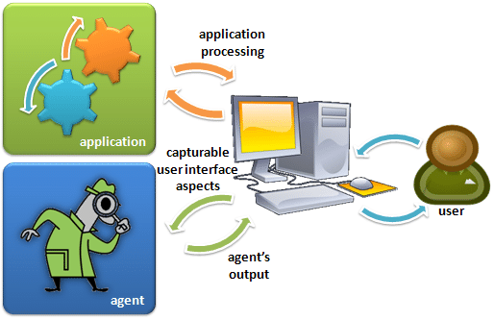
Недиректна манипулация
Notes:
Повечето системи, базирани на прозорци са комбинация от двете – директна и индиректна манипулация. Менютата могат да бъдат достъпени чрез посочване на икона и избирането ѝ (директна манипулация).
Менютата от своя страна, са списък с операции (индиректна манипулация). Когато се избере операция от списъка чрез посочването или изписването ѝ, системата я изпълнява като команда.
Директна манипулация
Терминът директна манипулация е даден от Шнайдерман (1982), тъй като те притежават следните характеристики:
Системата е представена като продължение на реалния свят.
Непрекъсната видимост на обекти и действия.
Действията са бързи и постепенни с видимо показване на резултатите.
Постепенните действия са лесно обратими.
Пример за директна манипулация:
Шофиране на автомобил
Сцената се вижда директно през предния прозорец и изпълнението на действия като спиране или управление е станало общоизвестно в нашата култура. За да завие наляво, водачът просто завърта волана наляво. Отговорът е незабавен и сцената се променя, осигурявайки обратна връзка за прецизиране на завоя.
В горния пример шофьор, гледащ обект, директно манипулира сценария чрез внезапното си действие, което може да се нарече директна манипулация.
Непряка/недиректна/индиректна манипулация
На практика директното манипулиране на всички екранни обекти и действия може да не е осъществимо поради следното:
Операцията може да е трудна за концептуализация в графична система.
Графичните възможности на системата може да са ограничени.
Количеството налично пространство за поставяне на контроли за манипулиране в границата на прозореца може да е ограничено.
Може да е трудно за хората да научат и запомнят всички необходими операции и действия.
Когато това се случи, се осигурява непряка манипулация. Непряката манипулация замества думите и текста, като падащи или изскачащи менюта, със символи и замества въвеждането с посочване.
Повечето прозоречни системи са комбинация от директна и непряка манипулация. До менюто може да се стигне, като се посочи икона на менюто и след това се избира (директна манипулация) или самото меню е текстов списък с операции (непряка манипулация).

Slide 14
Web потребителски интерфейс
Първоначално дизайнът на уеб интерфейса, по същество е дизайн за навигация и представяне на информация. Става дума за съдържание, а не за данни. През последните години се появи втори и двоен фокус - дизайнът на уеб приложения. Приложенията, разработени по-рано за използване в графични системи, все повече мигрират в мрежата като тяхна основа. Дизайнът на интерфейса, фокусиран върху съдържанието или информацията, обикновено се нарича дизайн на уеб страница. Интерфейс, фокусиран върху приложение, обикновено се нарича дизайн на уеб приложение.

Slide 15
Web потребителски интерфейс
Дизайнът на уеб интерфейса е труден поради няколко причини:
1. Основният език за дизайн, HTML, никога не е бил предназначен за създаване на екрани, които да се използват от обикновени потребители. HTML беше ограничен в обекти и стилове на взаимодействие и не предоставяше средства за представяне на информация по най-ефективния за хората начин.
2. Навигацията на браузъра се върна към ерата преди GUI. Тази епоха се характеризираше с „командно“ поле, чието съдържание трябваше да се научи, и навигационна организация и структура, които бяха скрити под предимно тъмен и празен екран. GUI премахна абсолютната необходимост от командно поле, като предостави менюта, свързани със задачата и текущата контекстуална ситуация. Навигацията в браузъра се ограничава най-вече до понятията „Назад“ и „Напред“, но „назад-до-къде“ и „напред-до-къде“ често не се запомнят или са неизвестни. Останалата навигация беше свързана със самите уеб страници, където ситуацията само се влошаваше. Бяха предоставени множество връзки към непознати дестинации, невидими или неразпознаваеми бутони за навигация.
3. Основни въпроси, касаещи информационната архитектура и потока на задачите, нито един от които не е лесен за стандартизиране. По-трудно е поради наличността на различните видове мултимедия и желанието на много дизайнери да използват нещо просто защото е налично. Освен това е по-трудно, тъй като потребителите са зле дефинирани и имат силно променливи характеристики. Потребителските инструменти също са много различни по своя характер.

Slide 16
GUI срещу WEB дизайн
 | GUI | WEB
Устройства | Потребителските хардуерни вариации са ограничени. Характеристиките на потребителския хардуер са ясно дефинирани. Екраните се появяват точно както са определени | Потребителските хардуерни вариации са огромни. Екраните се появяват в зависимост от използвания хардуер.
Фокус на потребителя | Данни и приложения | Информация и навигация
Данни/информация | Обикновено се създава и използва от известни и доверени източници. Свойствата са общо познати. Обикновено се поставя в системата от потребители и доверени хора и организации. Обикновено е организиран по смислен начин. Съществуват понятия за частни и споделени данни. | Пълен с неизвестно съдържание. Източникът не винаги е доверен. Често не е поставен в мрежата от потребител или доверени хора и организации. Силно вариращи организации. Поверителността често е съмнителна.

Slide 17
GUI срещу WEB дизайн
 | GUI | WEB
Задачи на потребителя | Инсталира, конфигурира, персонализира, стартира, използва и обновява програмите. Отваря, използва и затваря файлове с данни. Сравнително дълго време, прекарано в приложението. Запознаване с програмата се постига често. | Свързва се към сайт, разлиства или чете страници, попълва форми, регистрира се за услуги, участва в транзакции, сваля и запазва съдържание. Движи се между страници и сайтове много бързо. Запознаване с много сайтове не се осъществява.
Концептуално пространство на потребителя | Контролирано и ограничавано от програмата. | Неограничено и основно неорганизирано.
Елементи на представяне | Прозорци, менюта, контроли, данни, ленти с инструменти и т.н. Множество преходи, динамично появяване и изчезване. Представяне, както е определено от дизайнера. Обикновено стандартизирано от набора инструменти и стилове. | Два компонента – браузър и страница. В страницата, всякакви комбинации от текст, картинки, аудио, видео. Може да не бъде представено както е определено от дизайнера – зависи от браузъра, монитора и потребителските спецификации. Слаба стандартизация.

Slide 18
GUI срещу WEB дизайн
 | GUI | WEB
Навигация | Чрез менюта, списъци, дървета, диалози и помощници. Не здрава и видима концепция. Ограничен от дизайна. Обикновено стандартизирана от набора инструменти и стилове. | Чрез връзки, отметки и различни типове URL. Значителна и силно видима концепция. Малко ограничение, често предизвиква загуба на “чувство за място“. Малко стандарти. Обикновено част от дизайна на страницата, насърчава липсата на последователност.
Контекст | Позволява поддържането на по-добро чувство за контекст. Ограничава пътищата за навигация. Множество видими прозорци. | Поддържа по-слабо чувство за контекст. Обекти в една страница. Неограничени пътища за навигация. Контекстните улики стават ограничени или са трудни за намиране.
Взаимодействие | Взаимодействия като избор от менюта, натискане на бутони, избиране от списък и изрязване/копиране/ поставяне се използва в контекста на активната програма. | Основното взаимодействие е единично натискане. Това може да доведе до значителни промени в контекста, които може да не бъдат забелязани.

Slide 19
GUI срещу WEB дизайн
 | GUI | WEB
Време за реакция | Почти незабавно. | Варира значително, като зависи от скоростта на предаване, съдържанието на страницата и др. Дългото време може да обезпокои потребителя.
Визуален стил | Обикновено определен и ограничен от набора инстументи. Визуланото създаване е възможно, но трудно. Малко значима персонализация. | Насърчава по-артистичен, индивидуален и неограничен стил на представяне. Усложнен от различието в браузъри и възможности за показване, както и от ограничения в лентата за предаване. Достъпна е ограничена персонализация.
Възможности на системата | Неограничени възможности, пропорционални на сложността на софтуера и хардуера. | Ограничени от ограниченията, наложени от хардуера, браузъра, софтуера, поддръжката на клиента и желанието на потребителя да позволи добавки, поради съображения за времето за отговор, сигурност и поверителност.

Slide 20
GUI срещу WEB дизайн
 | GUI | WEB
Ефективност на задачите | Предназначен за определени потребители с определени задачи. Ограничена само от количеството програмиране, предприето за поддръжка. | Ограничена от възможностите на браузъра и мрежата. Действителните потребители за които е предназначен не е добре известен. Обикновено предназначено за всички.
Последователност | Главната цел съществува в и между приложенията. Поддържа се от платормените набор от инструменти и насоки за проектиране. Универсална последователност в GUI се създава основно чрез набора от инструменти и насоките за проектиране. | Сайтовете се опитват да установят тяхна собствена идентичност. Стандартите обикновено са установени вътре в сайта. Често се игнорират насоките на GUI за идентични компоненти, особено контроли.
Подпомагане на потребителя | Интегрална част от повечето системи и приложения. Достъпва се чрез стандартни механизми. Документацията и онлайн, и офлайн обикновено се предоставя. Персонална поддръжка също обикновено се предоставя. | Няма подобни системи за помощ. Малкото достъпна помощ е вградена в самата страница. Клиентската поддръжка, ако е осигурена, е ориентирана към предлаганата услуга или продукт.

Slide 21
GUI срещу WEB дизайн
 | GUI | WEB
Интеграция | Безпроблемна интеграция на всички приложения в платформата е основна цел. Набора с инструменти и компоненти са ключови елементи за постигането ѝ. | Очевидна за някои основни функции в повечето уеб сайтове (навигация, отпечатване и т.н.). Сайтовете са склонни да постигат индивидуална разлика, а не интеграция.
Сигурност | Силно контролирана, пропорционално на степента на готовност да се инвестират ресурси и усилия. Не е проблем за повечето домашни PC потребители. | Известен с проблеми със сигурността. Предлаганите от браузъра възможности за сигурност не се разбират добре от повечето потребители. Когато се приложи може да има странични ефекти, свързани с ограничаване на функционалността.
Надеждност | Силно контролирана в бизнес системи, пропорционална на степента на готовност да се инвестират ресурси и усилия. | Податлива на разрив, предизвикан от потребител, доставчиците, телефонна и кабелна линия, доставчиците на интернет услуги, сървърите за хостинг и достъпваните отдалечено сайтове.

Slide 22
Принципи за Xerox Star
Илюзията за манипулируеми обекти – предизвикателство пред дизайна е да се измисли набор от обекти, които са представени смислено и подходящо за предвиденото приложение.;
Визуален ред и фокус на зрителя – трябва да се обърне внимание в подходящото време на важните и подходящи елементи на дисплея;
Разкрита структура – разликата между намерението и ефекта трябва да бъде сведено до минимум;
Последователност – последователността помага за ученето;
Подходящ ефект или емоционално въздействие – интерфейсът трябва да осигурява подходящ емоционален ефект за продукта и неговия пазар;
Съвпадение със средата – интерфейсът също трябва да отразява възможностите на устройството, на което ще се показва.

Slide 23
Основни Принципи
Достъпност (Accessibility)
Естетически приятен (Aesthetically Pleasing)
Наличност (Availability)
Яснота (Clarity)
Съвместимост (Compatibility)
Конфигурируемост (Configurability)
Последователност (Consistency)
Контрол (Control)
Директност (Directness)
Ефективност (Efficiency)
Запознатост (Familiarity)
Гъвкавост (Flexibility)
Снизходителност (Forgiveness)
Задълбоченост (Immersion)
Очевидност (Obviousness)
Работоспособност (Operability)
Възприемчивост (Perceptibility)
Положително първо впечатление
Предсказуемост (Predictability)
Възстановяване (Recovery)
Отзивчивост (Responsiveness)
Безопасност (Safety)
Простота (Simplicity)
Прозрачност (Transparency)
Компромиси (Trade-Offs)
Видимост (Visibility)

Slide 24
Основни Принципи
Достъпност (Accessibility)
Системите трябва да бъдат проектирани, така че да се използваеми, без модификации от колкото се може повече хора.
Естетически приятен (Aesthetically Pleasing)
Да се осигури визуална привлекателност като се следват следните принципи за представяне и графичен дизайн:
да се осигури смислен контраст между елементите на екрана;
да се създаде групиране;
да се подравнят елементите на екрана и групите;
да се осигури триизмерно представяне;
цветовете и графиките да се използват ефективно и опростено.

Slide 25
Основни Принципи
Наличност (Availability)
Всички обекти трябва да са достъпни по всяко време.
Избягвайте използването на режими, състояния на интерфейса, в които нормално налични действия вече са достъпни. Тези режими ограничава възможността на потребителя да взаимодейства със ситемата.
Яснота (Clarity)
Интерфейсът трябва да бъде визуално, концептуално и лингвистично изчистен, включително:
визуални елементи;
функции;
метафори;
думи и текст.

Slide 26
Основни Принципи
Съвместимост (Compatibility)
Трябва да се осигури съвместимост със следните:
потребителя – дизайнът трябва да бъде подходящ и съвместим с нуждите на потребителя или клиента. Ефективния дизайн започва с разбиране на нуждите на потребителя и приемане на потребителската гледна точка;
задачите и работата – организацията на системата трябва да отговаря на задачите, които човек трябва да направи, за да изпълни работата. Структурата и потока от функции трябва да позволяват лесно преминаване между задачите.
продукта – целевия потребител на нова система обикновено е потребител на други системи или по-ранни версии на новата система. Навици, очаквания и ниво на познание, които са били установени, трябва да бъдат пренесени при научаването на новата система.
Приемане на потребителската перспектива.

Slide 27
Основни Принципи
Конфигурируемост (Configurability)
Трябва да е позволена лесна персонализация, конфигурация и реконфигурация на настройките, за да се постигне следното:
увеличено чувство за контрол;
окуражаване активна роля в разбирането.
Последователност (Consistency)
Системата трябва да изглежда, действа и оперира по един и същи начин навсякъде. Едни и същи компоненти трябва да:
имат един и същ изглед;
имат едно и също използване;
оперират по един същи начин.
Едни и същи действия трябва да водят до един и същ резултат.
Функцията на елементите не трябва да се променя.
Позицията на стандартните елементи не трябва да се променя.

Slide 28
Основни Принципи
Контрол (Control)
Потребителят трябва да контролира взаимодействието:
действията трябва да са резултат от изрични потребителски заявки;
действията трябва да се изпълняват бързо;
действията трябва да могат да бъдат прекъсвани или прекратявани;
потребителят никога не трябва да бъде прекъсван заради грешки.
Поддържаният контекст трябва да бъде от гледна точка на потербителя.
Средствата за постигане на целите трябва да бъдат гъвкави и съвместими с уменията на потребителя, опита, навиците и предпочитанията.
Избягвайте режимите, защото те ограничават действията на потребителя.
Позволете на потребителя да персонализира аспекти на интерфейса, докато винаги се осигуряват подходящ набор от настройки по подразбиране.

Slide 29
Основни Принципи
Директност (Directness)
Осигуряване на директен начин за изпълнение на задачите:
възможните алтернативи трябва да са видими;
ефекта от действие върху обект трябва да бъде видим.
Ефективност (Efficiency)
Намаляване движението на очите и ръцете и другите контролни действия:
преминаването между различни системни контроли трябва да преминава лесно и свободно;
навигационните пътища трябва да са колкото е възможно по-къси;
движенията на очите по екрана трябва да бъдат очевидни и последователни.
Предвиждайте желанията на потребителите, винаги когато е възможно.

Slide 30
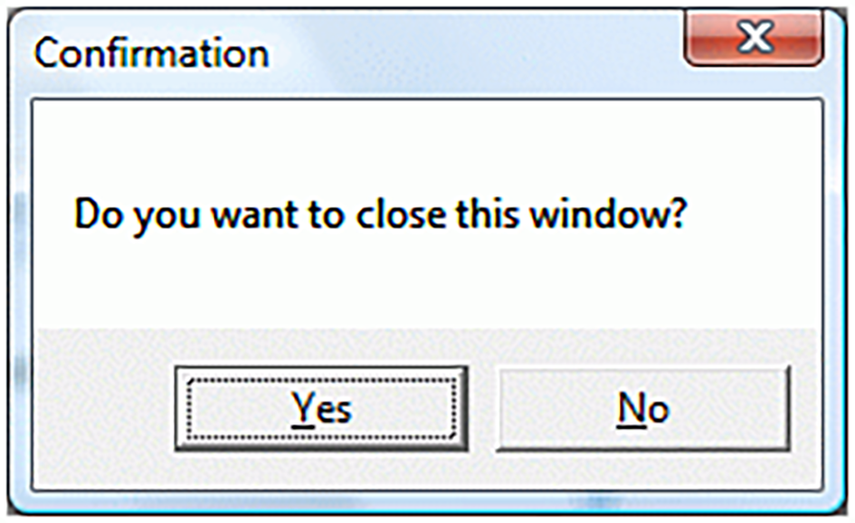
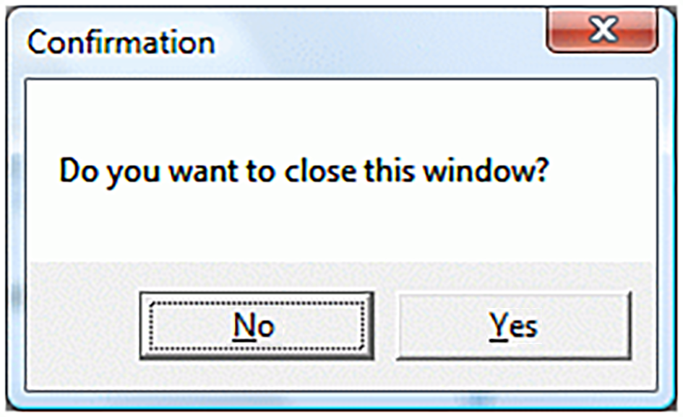
Основни Принципи
Запознатост (Familiarity)
Използвайте познати концепции и използване на език, който е познат на потребителя.
Поддържайте интерфейса натурален, имитиращ образци на поведение на потребителя.
Използвайте метафори от реалния свят.

Slide 31
Основни Принципи
Гъвкавост (Flexibility)
Системата трябва да бъде чувствителна към различните нужди на нейните потребители, позволявайки ниво и тип на изпълнение, базирайки се на:
познанията и уменията на всеки потребител;
опита на всеки потребител;
персоналните предпочитания на всеки потребител;
навиците на всеки потребител;
състоянията в момента.
Снизходителност (Forgiveness)
Толериране и прощаване на общи и неизбежни човешки грешки.
Предотвратяване на възникването на грешки винаги, когато е възможно.
Защита срещу евентуални катастрофални грешки.
Осигуряване на конструктивни съобщения когато възникне грешка.

Slide 32
Основни Принципи
Задълбоченост (Immersion)
Насърчаване на задълбочаване в задачите – задълбочаването е състояние на психически фокус, толкова силно, че осъзнаването и усещането за „реалния свят“ се губят. Когато съществува задълбочаване, общият резултат е чувство на радост и удовлетворение (Lidwell, и др., 2003). При дизайна трябва да се осигурят услувия които насърчават задълбочаването и да са намали визуалното и слухово разсейване в интерфейса.
Очевидност (Obviousness)
Системата трябва лесно да бъде научена у разбрана. Потребителят трябва да знае следното: Какво да гледа; Какво е то; Какво да прави; Кога да го прави; Къде да го прави; Защо да го прави и Как да ги прави.
Потока от действия, отговори, визуално представяне и информация трябва да бъде в разумен ред, който е лесен за припомняне и поставяне в контекст.

Slide 33
Основни Принципи
Работоспособност (Operability)
Дизайна на системата трябва да се осигури така, че да може да се използва от всички, независимо от физическите им възможности.
Възприемчивост (Perceptibility)
Системния дизайн трябва да осигурява възможност той да бъде възприет, независимо от сетивните възможности на отделния човек.
Положително първо впечатление – използването на много от днешните компютърни системи е интуитивно. Първоначалното впечатление на отделния човек значително повлиява последващите възприемане и отношение и качеството на последвалите взаимодействия. Lidwell и др. (2003) предполага, че ключовите елементи на входните точки са: Минимални бариери; Точки на перспектива; Прогресивни примамки.
Notes:
Минимални бариери. Пречките пред влизането не трябва да препятстват входните точки. Бариерите могат да бъдат функционални или естетически. Функционалните бариери включват бавно зареждащи се страници, прекомерни реклами, нечетливи шрифтове и объркваща организация на екрана. Естетичните бариери включват визуално шумни екрани и прекомерна употреба на цвят.
Перспективни точки. Потребителите трябва да се ориентират бързо и да могат ясно да проучат наличните опции. Екраните или страниците трябва да могат лесно да се сканират, да осигуряват добри ориентации и ясни опции за навигация. Опциите трябва да могат лесно да се преглеждат с минимални разсейвания или смущения, като тези, причинени от анимирани елементи на екрана.
Прогресивни примамки. Трябва да съществуват примамки, които да привличат хората през входната точка. Прогресивните примамки могат да бъдат завладяващи заглавия, снимки на популярни продукти или очевидни връзки към други интересни дестинации. Прогресивните примамки карат хората постепенно да се приближават, да влизат и да се движат през точката за влизане в системата или страницата.

Slide 34
Основни Принципи
Предсказуемост (Predictability)
Потребителят трябва да може да предвижда естественото развитие на всяка задача:
осигуряване на отделни и разпознаваеми екранни елементи;
осигуряване на подсещания за резултата от действието, което ще бъде изпълнено.
Да не свързват или комбинират действия.
Всички очаквания трябва да бъдат изпълнени еднакво и напълно.
Възстановяване (Recovery)
Системата трябва да осигурява:
команди или действия да могат да бъдат отменяни или връщани;
Незабавно връщане към определена точка ако трудностите нараснат.
Осигуряване, че потребителите никога няма да загуби своя труд в резултат на:
грешка от тяхна страна;
хардуерен, софтуерен или комуникационен проблем.

Slide 35
Основни Принципи
Отзивчивост (Responsiveness)
Системата трябва бързо да отговаря на потребителските заявки.
Да осигурява незабавни потвърждение за всички потребителски действия: визуални, текстови, звукови.
Безопасност (Safety)
Да защитава потребителя от допускане на грешки – да осигурява визуално подсказване, напомняния, списък с избори и друг вид помощ или автоматично, или при поискване.
Прозрачност (Transparency)
Да позволи на потребителя да се фокусира върху задачата или работата без да се интересува от механизмите на интерфейса – дейностите и напомнянията за тези дейности вътре в компютъра трябва да останат невидими за потребителя.

Slide 36
Основни Принципи
Простота (Simplicity)
Осигуряване на колкото се може по-опростен интерфейс.
Начини да се осигури простота:
осигуряване на прогресивно разкриване, като се скриват неща, докато те не са необходими:
представяне на общите и необходими функции най-напред;
видното място да е за важните функции;
да се скрият сложните и по-рядко използвани функции;
да се осигури очевидна визуална йерархия;
да се осигурят параметри по подразбиране;
намаляване на точките за подравняване на екрана;
да се направят обичайните действия прости за сметка на необичайните, който да бъдат по-трудни;
да се осигури еднородност и последователност;
да се премахнат ненужните елементи.

Slide 37
Основни Принципи
Компромиси (Trade-Offs)
Крайният дизайн ще бъде базиран на поредица от компромиси, като се балансира между често конфликтни принципи на дизайна.
Изискванията на хората винаги ще бъдат с предимство пред техническите изисквания.
Видимост (Visibility)
Статуса на системата и методите на използване трябва д са ясно видими.
Подобряването на видимостта става чрез:
йерархична организация – поставя се информацията или контролите в логически категории, след което те се скриват под главен контрол, като например меню. Името на категорията е видимо, но информацията оставя скрита докато не се активира;
контекстна чувствителност – представя и скрива информация и контроли на базата на съществуващия контекст на системата. Докато подходящите информация и контроли са силно видими, докато неподходящите или недостъпни функции са скрити докато те не станат приложими.

